Slide 1

Välkommen!
Tema 5: Hälsa
Jon Flobrant

Slide 2
Tema 5: Förberedelser
För vår träff idag behöver vi:
Ha papper och penna framme
Svarat på veckans utmaning

Slide 3
Tema 5: Incheckning
Namn
Namn
Namn
Namn
Namn
Namn
Namn
Namn
Namn
Namn
Namn
Notes:
Gå en runda där alla får berätta sitt namn. Skriv in respektive deltagares namn under hjärtat.

Slide 4
Tema 5: Dagens agenda
Idag ska vi göra följande:
☑️ Förberedelser
💬 Incheckning
🎧 Dagens agenda
💬 Veckans utmaning
🎧 Video
💬 Ordlista
☕ Paus
✎ Övning & Reflektion
☕ Paus
✎ Övning & Reflektion
🎧 Nästa gång
💬 Utcheckning

Slide 5
Tema 5: Introduktion
Om temat hälsa:
Vi kan göra mycket själva för att nå en god hälsa. Att ha rutiner, hitta mötesplatser med andra, äta bra, sova, men också stiga upp och gå ut varje dag är viktigt. Vid sjukdom ska vi i första hand ta kontakt med en vårdcentral och inte åka till akuten. Sjukvårdsupplysningen finns på olika språk och asylsökande och nyanlända har rätt till tolk som har tystnadsplikt.

Slide 6

Veckans utmaning
Glenn Carstens Peters
Notes:
Gör en runda där deltagarna får berätta vad de svarat på veckans utmaning. Du fördelar ordet.

Slide 7

Tema 5: Film, hälsa
Länk till filmen
Notes:
Spela filmen i helskärmsläge direkt genom presentationen eller kopiera länken till filmen och klistra in i möteschatten. Då kan deltagarna själva se på filmen och välja egen textning. OBS! Om du spelar filmen från din dator/presentationen, kom ihåg att bocka i rutan ”inkludera systemljud” när du delar din skärm för att deltagarna ska höra ljudet i filmen.

Slide 8
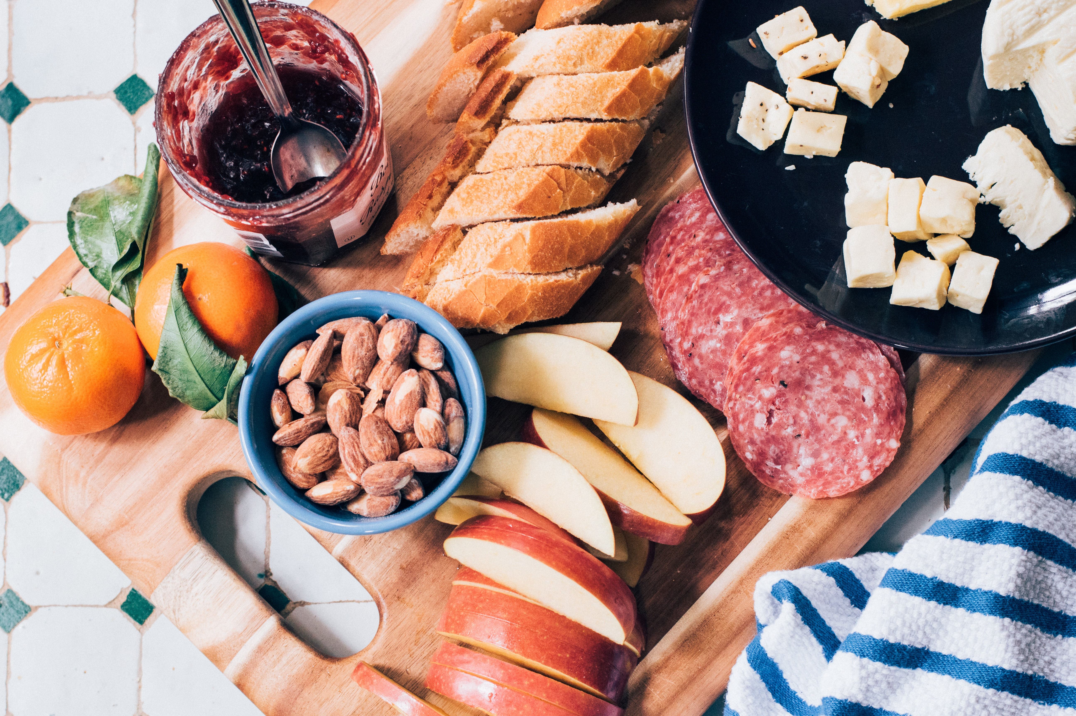
PAUS!
Jessica Ruscello

Slide 9
Tema 5: Ordlista, hälsa
ORD | Betyder | ORD | Betyder
Notes:
Skriv ner vad deltagarna berättar eller skriver i chatten om hälsa. Passa på att förankra vad de olika orden betyder. Antingen kan deltagarna själva berätta vad de skrivit annars kan du läsa upp svaren i möteschatten.

Slide 10
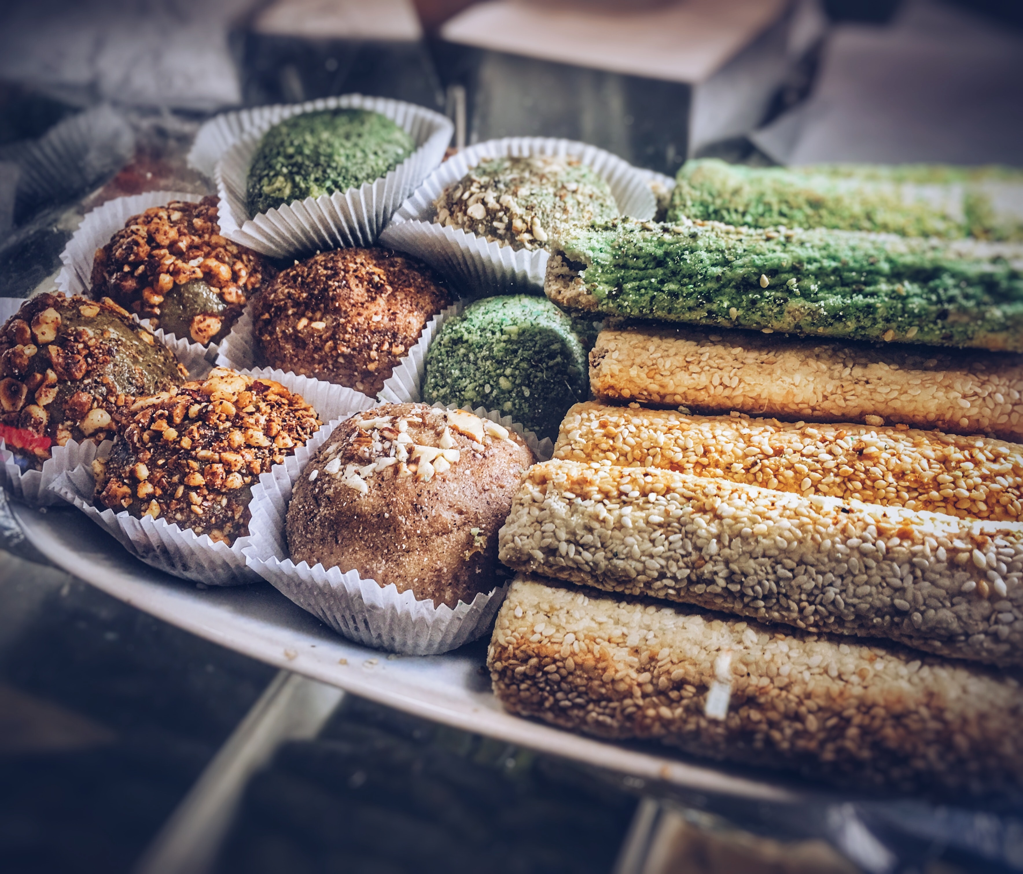
PAUS!
Kay, Unsplash

Slide 11
Tema 5: Övning & Reflektion
Frågeställningar att reflektera och samtala kring:
Kände du igen dig i filmen?
Vet du vad en vårdcentral är?
Har du ringt 1177? Hur gick det i sådant fall?
Notes:
Reflektera tillsammans över filmen ni sett. Uppmärksamma om någon eller några verkar särskilt berörda, kanske börjar någon gråta. Det är bra att vara förberedd på att detta tema kan vara extra känsloladdat. I detta tema är det extra viktigt att du som ledare är lyhörd, låter alla som vill komma till tals och håller ett lugnt samtalsklimat. Kom också ihåg att alla har rätt att vara tyst om man vill.

Slide 12
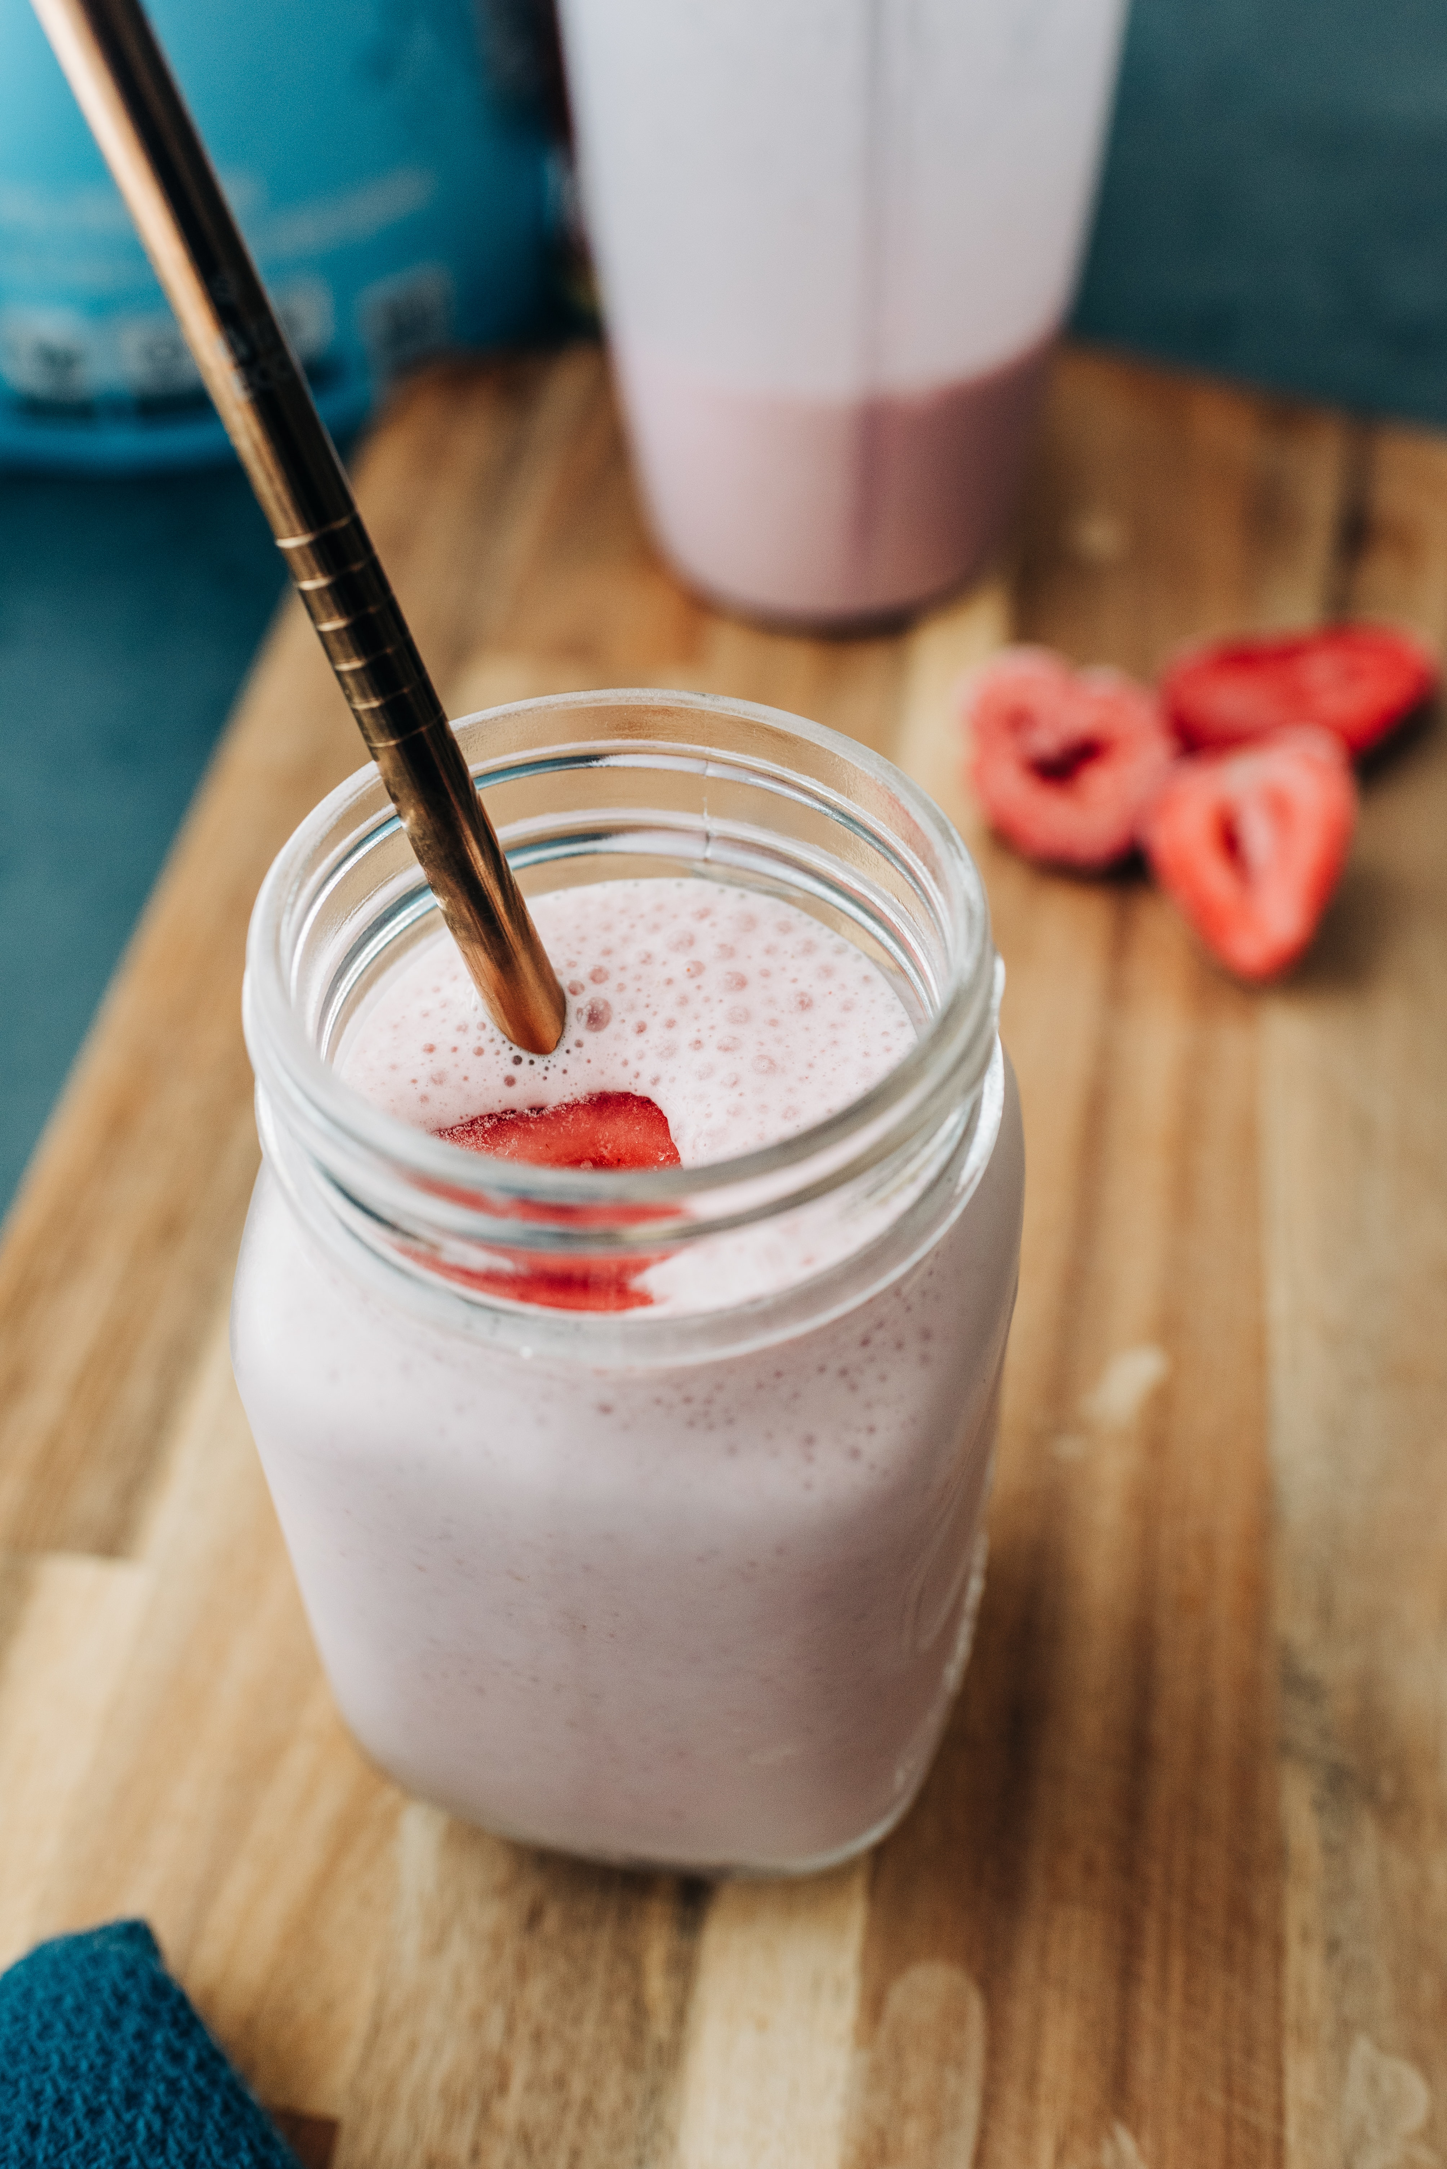
PAUS!
Melissa Walker Horn

Slide 13
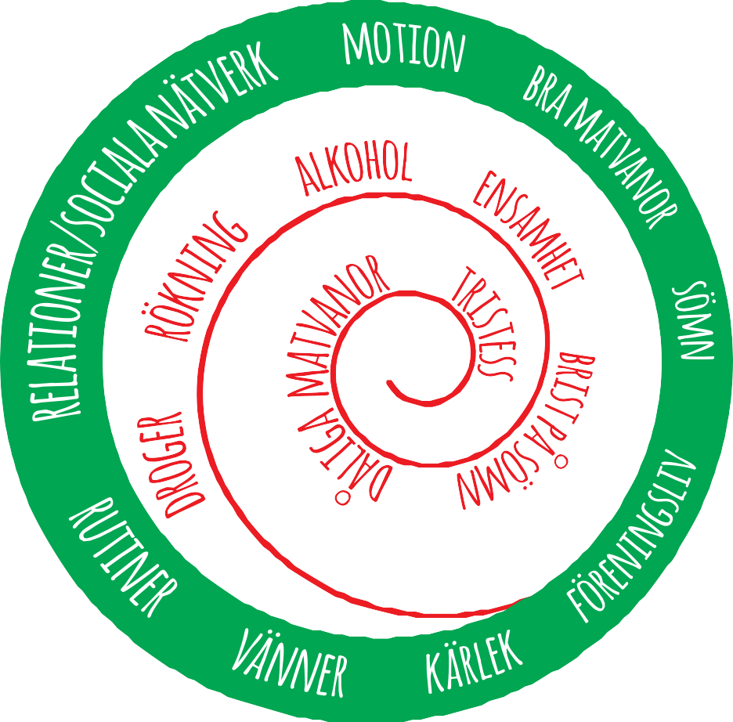
Tema 5: Övning & Reflektion
Notes:
Be deltagarna att tillsammans skriva ner en lista med penna på sitt papper med saker som får dem att må bra. Skriv också ner själv några olika exempel så du kan dela med dig till gruppen också, exempelvis promenera, äta middag med familjen med mera.
Tag reda på vilka föreningar, gym eller promenadstråk som finns i närheten. Påminn gärna om att Studieförbundet Bilda och andra studieförbund erbjuder många hälsofrämjande kurser.

Slide 14
Tema 5: Nästa gång
Nästa träff handlar om:
Hälsa
Utmaning
Datum
Tid

Slide 15
Tema 5: Utcheckning
Frågor att reflektera och berätta om i en runda:
Vilken känsla har du efter dagens träff?
Vad tar du med dig från dagens träff?
Notes:
Innan du avslutar, lyssna också in med deltagarna att de mår okej, att filmen och samtalet inta satt igång ångest eller oro. Om det har det, tala om för deltagaren vilken hjälp de kan få.
Ett tips kan vara att berätta att du stannar kvar en stund efter träffen ifall någon vill stanna kvar och få vägvisning till hjälp som de kan få.
Se också till att kort summera vad ni lärt er idag och bekräfta igen datum och tid för nästa träff.

Slide 16
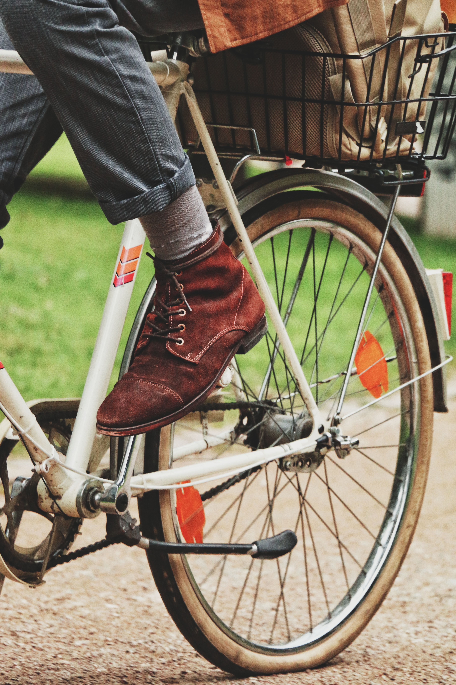
TACK FÖR IDAG!
Soroush Karimi

